Slide 1
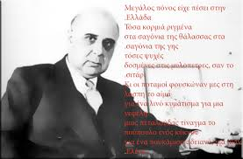

Slide 2
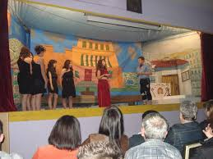
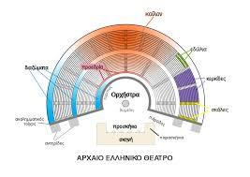
<<Ελένη>>
Μαθητές εν δράσει
Αρχαίο θέατρο-Γέννημα Δημοκρατίας

